Slide 1
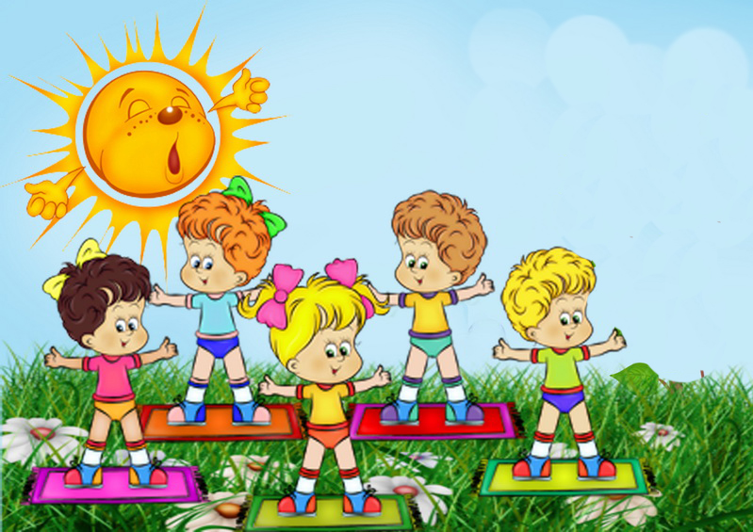
«Сохраним и укрепим здоровье дошкольника»

Slide 2
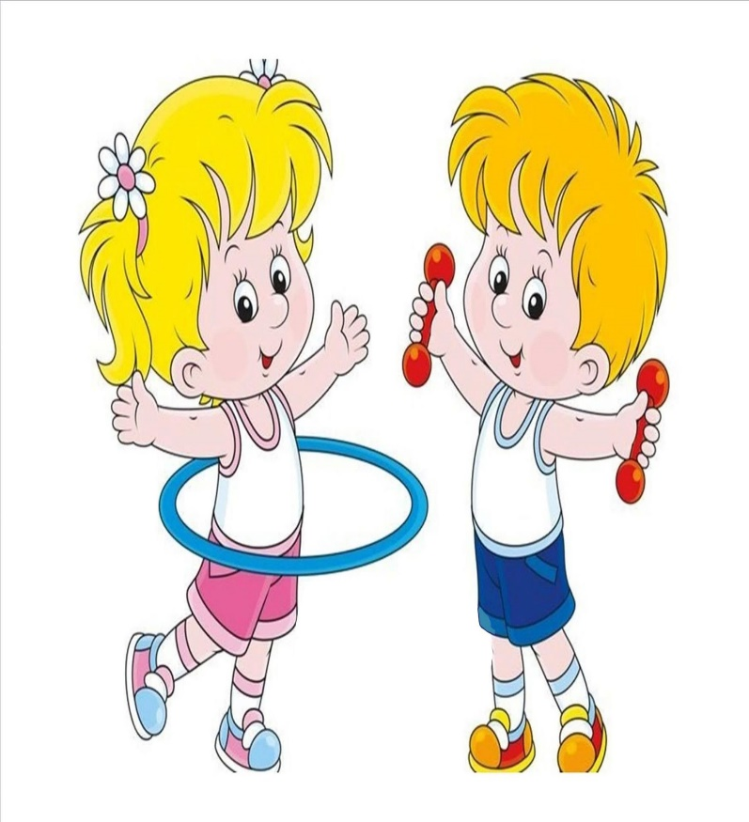
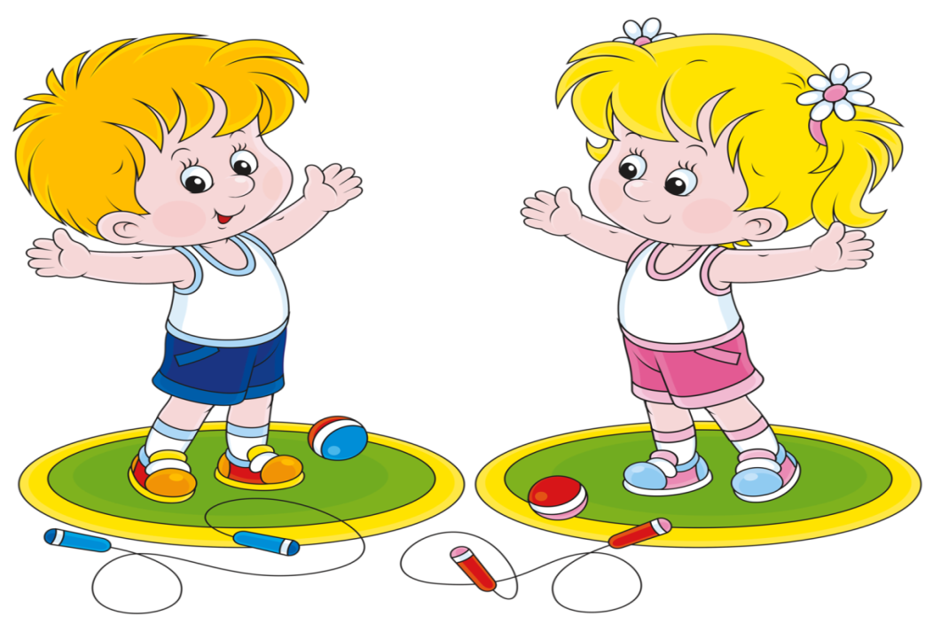
В дошкольном детстве закладывается фундамент здоровья ребёнка, происходит его интенсивный рост и развитие, формируются основные движения, осанка, а также необходимые навыки и привычки, приобретаются базовые физические качества, вырабатываются черты характера, без которых невозможен здоровый образ жизни.
Забота о воспитании здорового ребёнка является приоритетной в работе любого дошкольного учреждения.

Slide 3
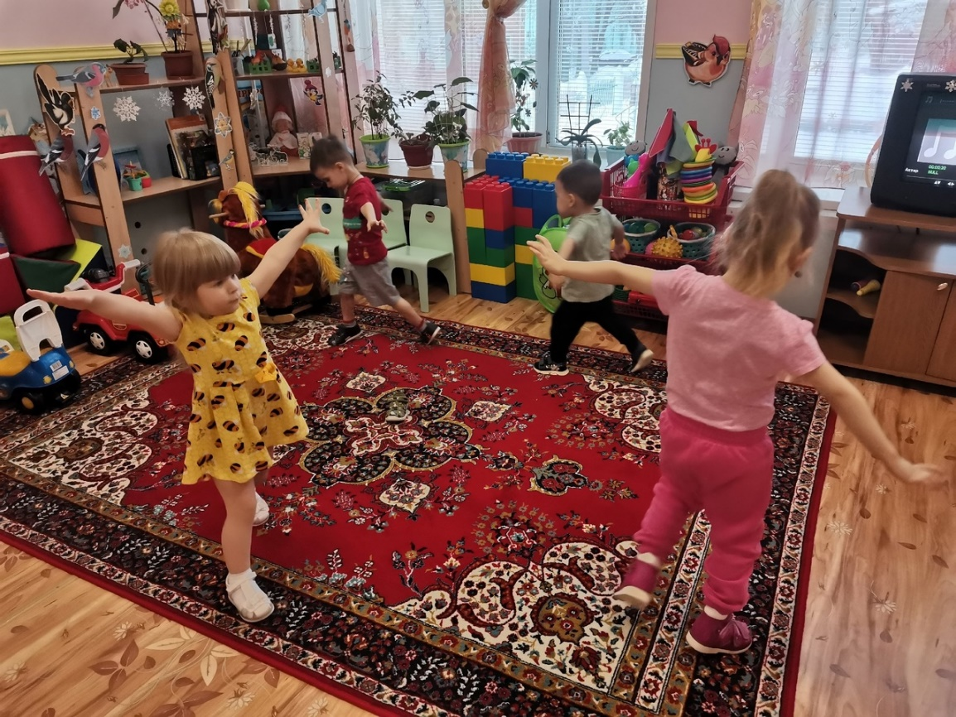
Наше утро начинается с утренней зарядки. Проводим ее ежедневно для поднятия настроения, окончательного пробуждения и включения в рабочий ритм.

Slide 4
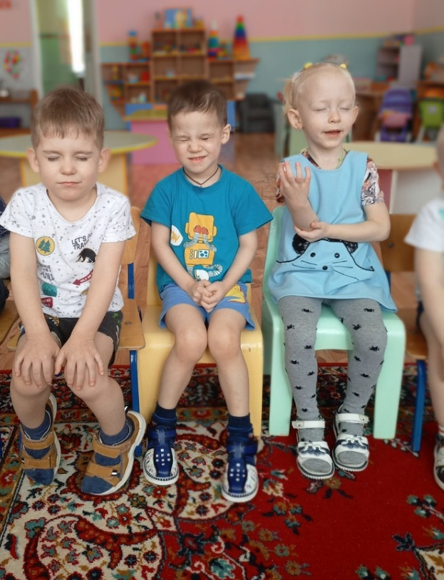
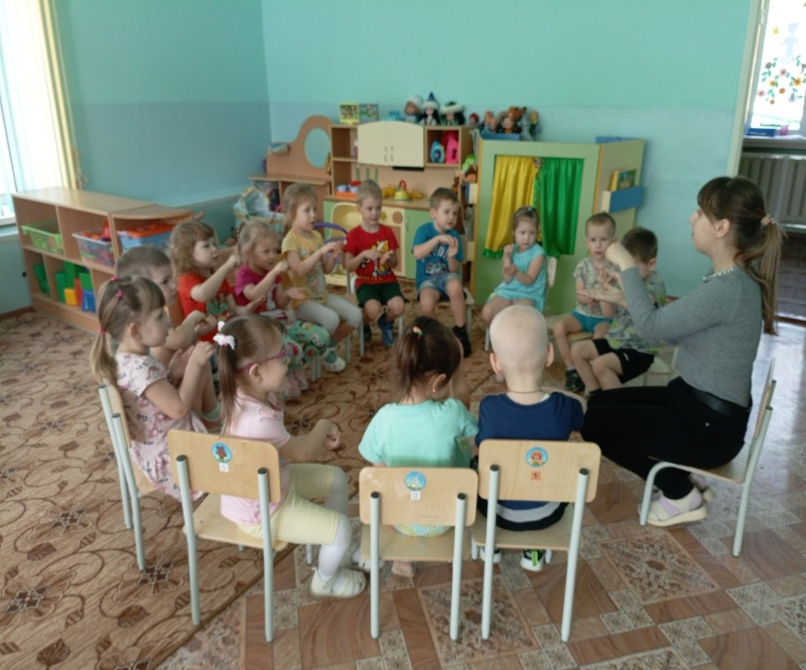
В течение дня, для сохранения и укрепления здоровья, мы проводим различные виды гимнастик.
Гимнастика пальчиковая способствует развитию у детей мелкой моторики, памяти, мышления, внимания, речи. Гимнастику для глаз проводим для сохранения зрения.

Slide 5
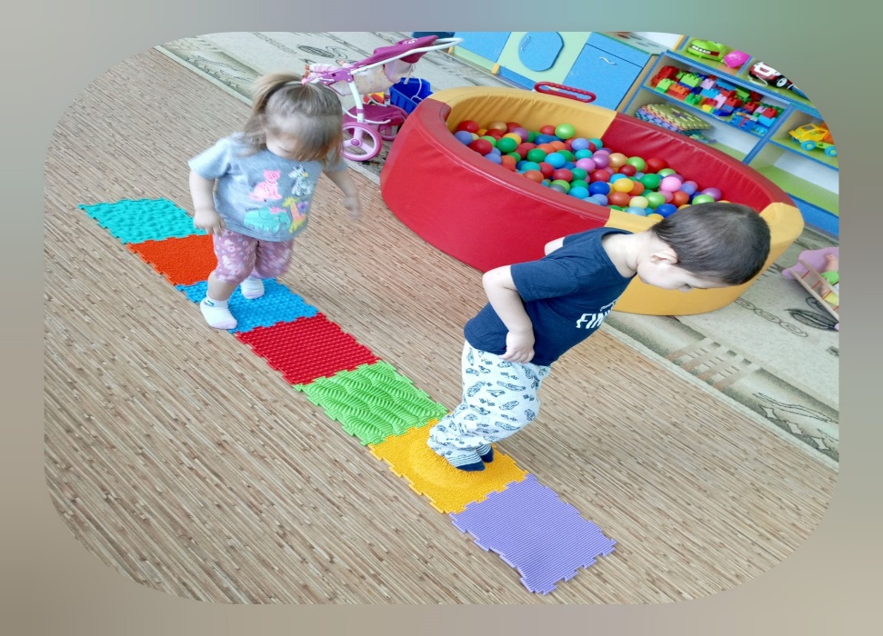
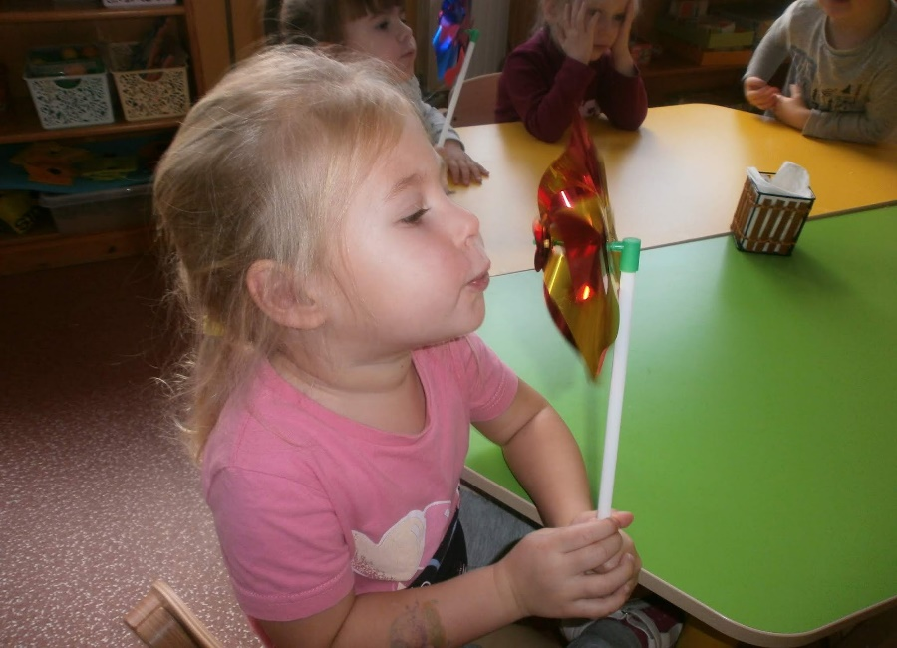
Дыхательную гимнастику проводим для того, чтобы дети учились правильно дышать, а так же в качестве профилактики простудных заболеваний. Бодрящая гимнастика способствует пробуждению после дневного сна и быстрому включению организма в рабочий ритм и укреплению состояния здоровья детей

Slide 6
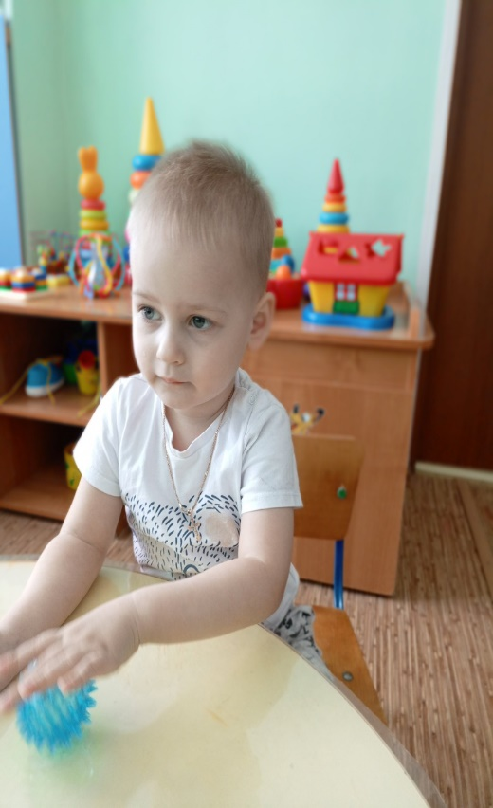
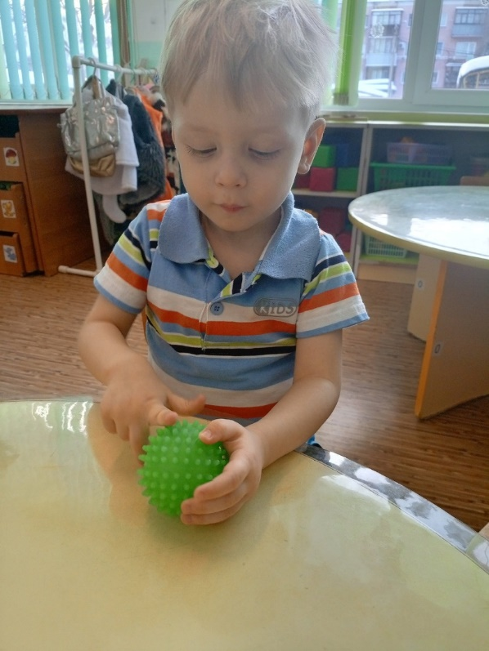
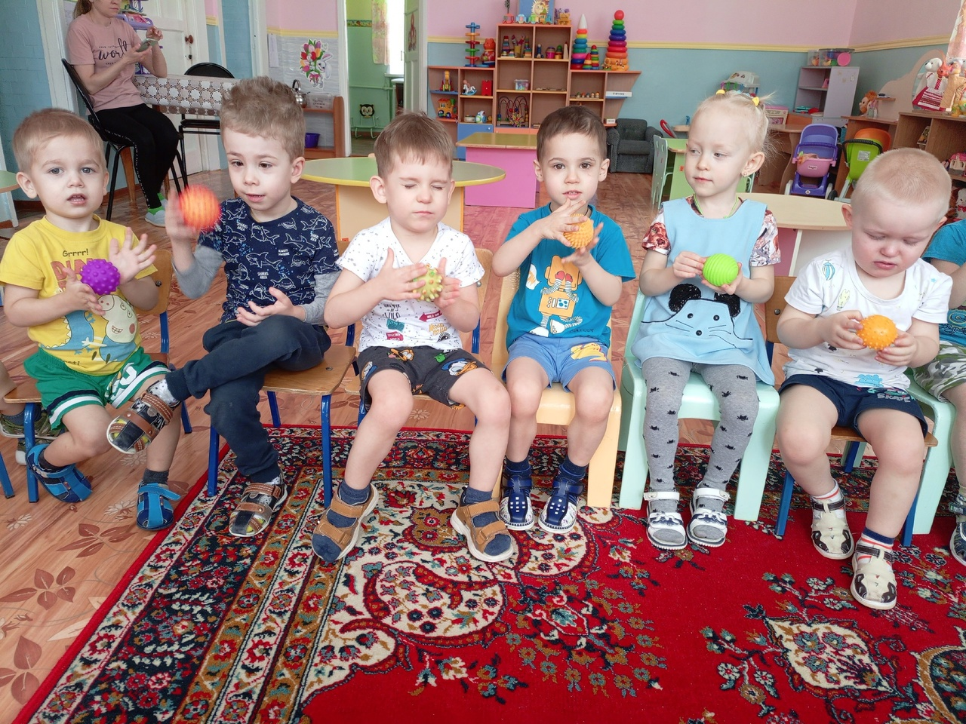
Игровой массаж является основой закаливания и оздоровления детского организма. Интенсивное воздействие на кончики пальцев стимулирует прилив крови к рукам

Slide 7
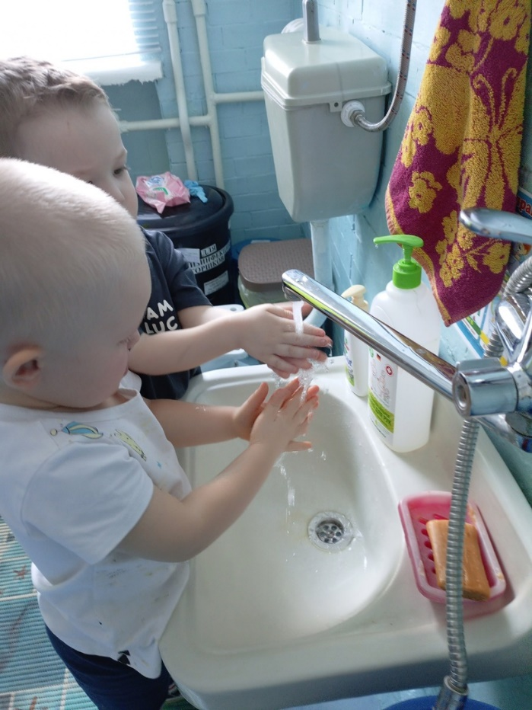
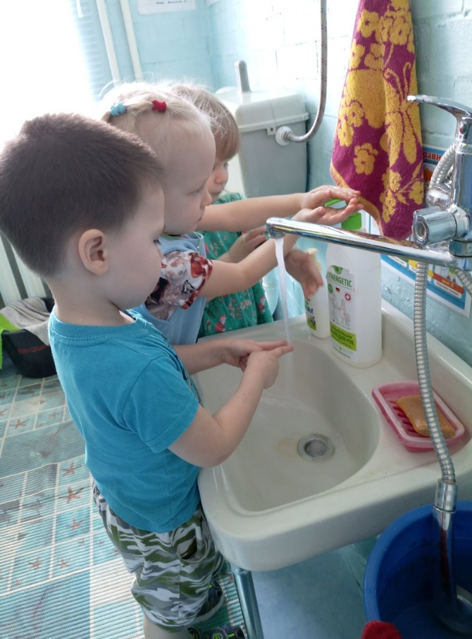
Водные процедуры.
Водные процедуры имеют более интенсивный закаливающий эффект, чем воздушные ванны. Умывание – самый доступный в быту вид закаливания водой. Детям младшего возраста рекомендуется ежедневно умывать не только лицо, но и руки до локтя.

Slide 8
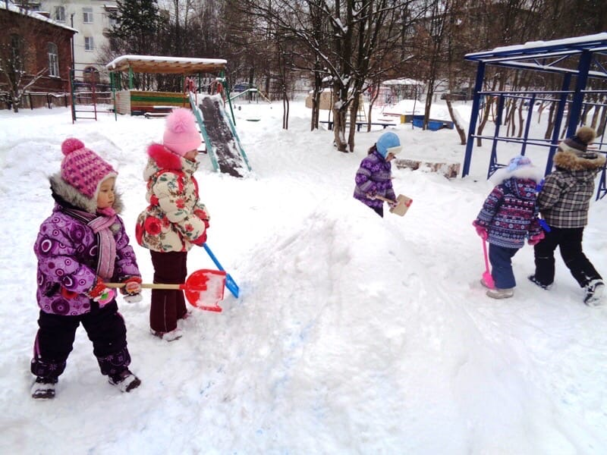
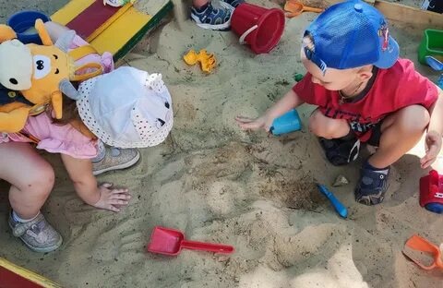
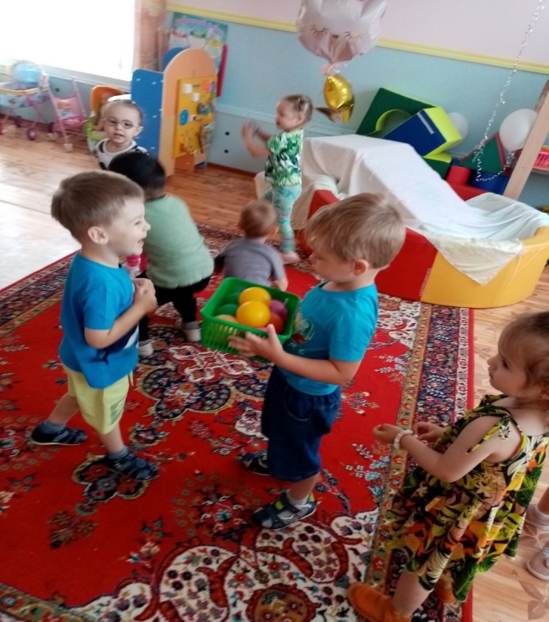
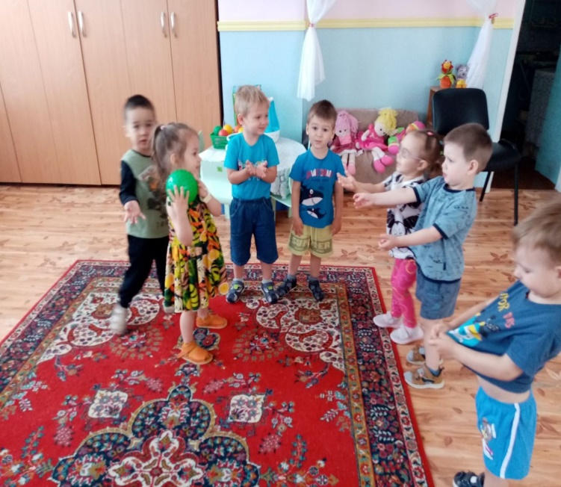
Прогулка и подвижные игры.
Пребывание детей на свежем воздухе имеет большое значение для физического развития. Прогулка является первым и наиболее доступным средством закаливания детского организма. Она способствует повышению его выносливости и устойчивости к неблагоприятным воздействиям внешней среды, особенно к простудным заболеваниям

Slide 9
Забота о здоровье - это важнейший труд воспитателя. От жизнедеятельности, бодрости детей зависит их духовная жизнь, мировоззрение, умственное развитие, прочность знаний, вера в свои силы...».
В.А.Сухомлинский

Slide 10
.
Спасибо за внимание!

